Slide 1
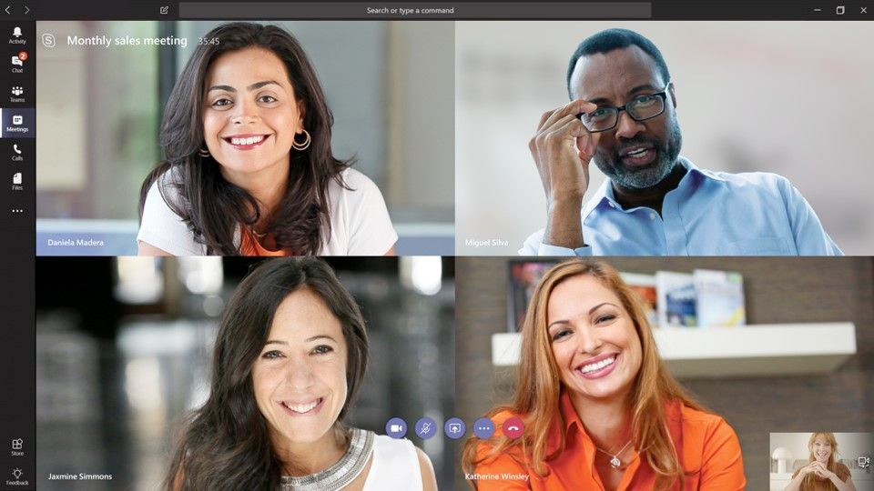
Agora é a hora do Microsoft Teams
83% dizem que
“o Teams ajudou minha empresa a melhorar a experiência dos clientes”.
Mantenha-se em contato com o hub para trabalho em equipe no Office 365
Conecte-se, colabore e reúna-se com seus colegas e trabalhe em qualquer lugar – mesmo remotamente.
Comunique-se com mais eficiência
Trabalhe melhor junto
Mantenha sua equipe na mesma sintonia com bate-papo em grupo, reuniões on-line, ligações e conferências via web
Colabore em arquivos com os aplicativos integrados do Office 365 como Word, Excel, PowerPoint e SharePoint
Adicione seus aplicativos preferidos da Microsoft e serviços de terceiros para continuar a avançar no seu negócio
Obtenha segurança de ponta a ponta, controle administrativo e conformidade – tudo possibilitado pelo Office 365
Personalize seu espaço de trabalho
Mantenha sua equipe segura
“Nossas soluções locais anteriores da Microsoft estavam no fim da vida útil. Mudamos para o Teams na nuvem para economizar dinheiro e criar um ambiente de trabalho mais flexível.”
GM, Indústria de Telecomunicações
¹ The Total Economic Impact™ Of Microsoft Teams: A Forrester Total Economic Impact™ Study Commissioned By Microsoft, abril de 2019

